Slide 1
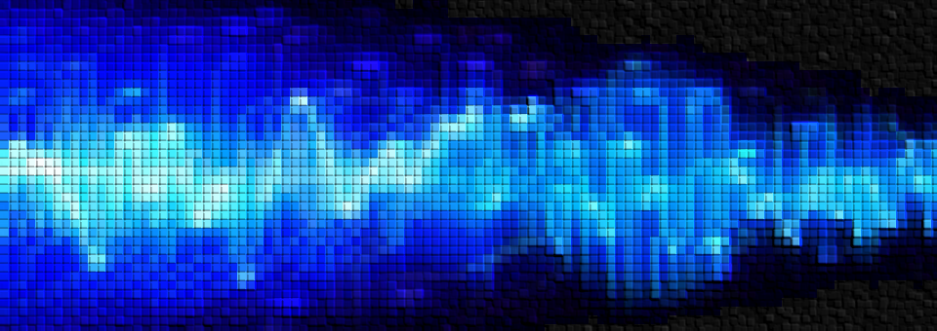
Ψηφιακή Επεξεργασία Σήματος
Διαλεξη 26^{η}
Διακριτός Μετασχηματισμός Fourier (cont’d)
Φασματική Ανάλυση

Slide 2




















Ψηφιακή Επεξεργασία Σήματος
Ο Διακριτός Μετασχηματισμός Fourier (review…)
$$x[n]$$
$$X\left(e^{jω}\right)$$
DTFT
…
…
$$0$$
$$n$$
$$−2π$$
$$0$$
$$2π$$
$$ω$$
$$N=6$$
Δειγματοληψία
$N=7$ δείγματα σε μια περίοδο $2π$
DFT
$$x\left[n\right]=\frac{1}{N}\sum_{k=0}^{N}{X\left[k\right]e^{\frac{j2πkn}{N}}} \\ X\left[k\right]=\sum_{n=0}^{N}{x\left[n\right]e^{−\frac{j2πkn}{N}}}$$
$$X\left(e^{jω_{k}}\right)$$
…
…
$$0$$
$$2π$$
$$ω$$
$$\frac{2π}{N}$$
DFT
$$x_{p}[n]$$
$$X[k]$$
$$x[n]$$
ΙDFT
…
…
…
…
$$0$$
$$n$$
$$0$$
$$k$$
$$N=7$$
$$N=7$$

Slide 3


Ψηφιακή Επεξεργασία Σήματος
Ο Διακριτός Μετασχηματισμός Fourier (review…)
$$X\left[k\right]=∑x\left[n\right]e^{−\frac{j2πkn}{N}}, N=32, k=0,…,31$$
$$π$$
$$2π$$
$$x\left[n\right]=\frac{1}{N}∑X\left[k\right]e^{\frac{j2πkn}{N}}, N=32, n=0,…,31$$

Slide 4
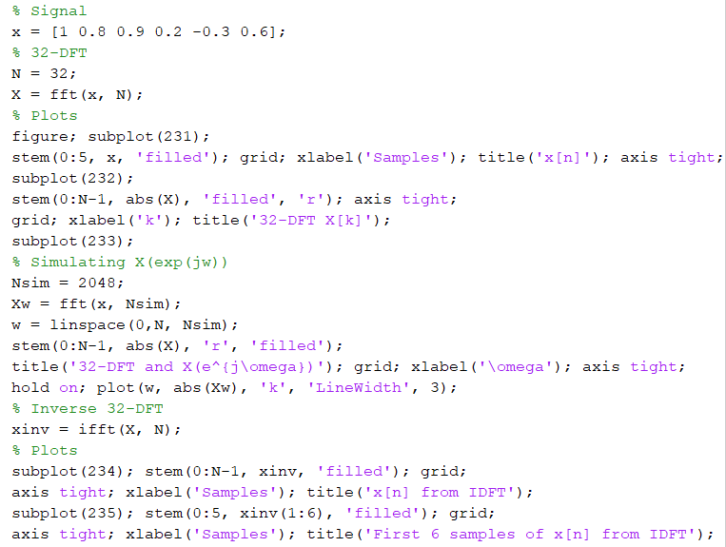
Ψηφιακή Επεξεργασία Σήματος
Ο Διακριτός Μετασχηματισμός Fourier (review…)

Slide 5
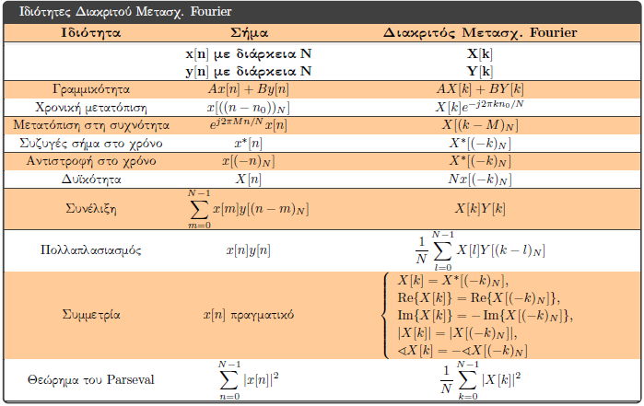
Ψηφιακή Επεξεργασία Σήματος
Ο Διακριτός Μετασχηματισμός Fourier (review…)
Η εγγενής περιοδικότητα του Διακριτού Μετασχ. Fourier οδηγεί σε μερικές ενδιαφέρουσες ιδιότητες όσον αφορά το σήμα στο χρόνο αλλά και στη συχνότητα

Slide 6
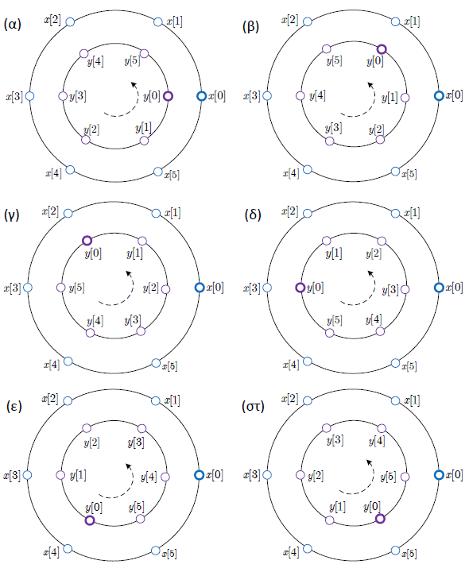

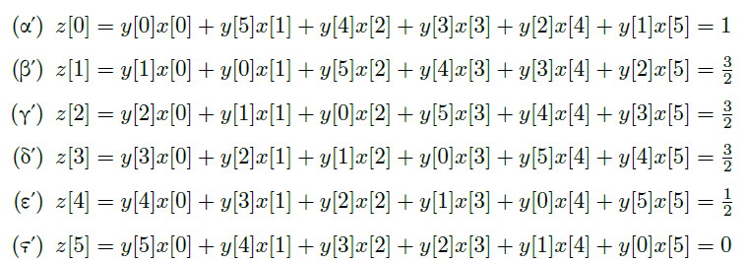
Ψηφιακή Επεξεργασία Σήματος
Ο Διακριτός Μετασχηματισμός Fourier (review…)
κυκλική συνέλιξη

Slide 7
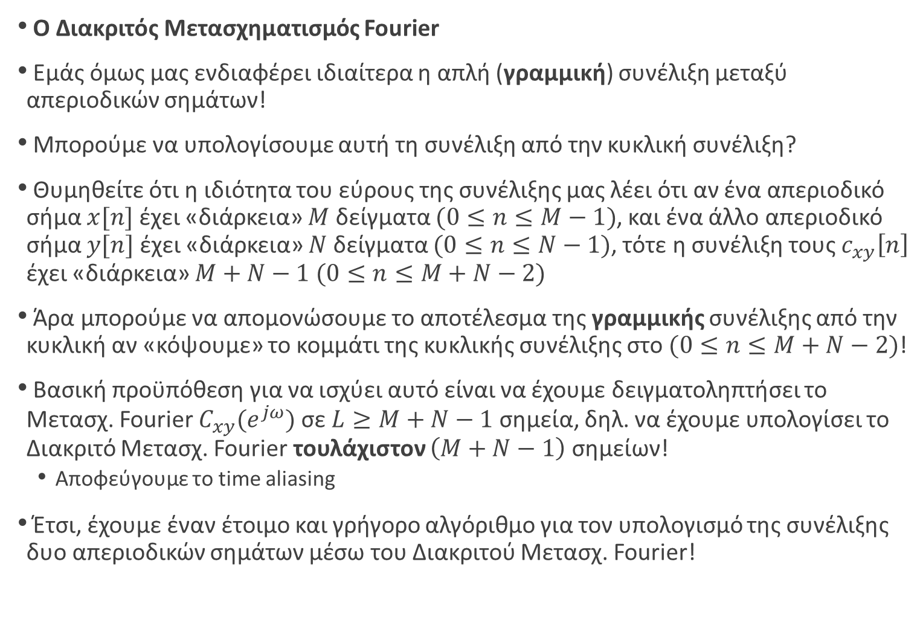
Ψηφιακή Επεξεργασία Σήματος
Ο Διακριτός Μετασχηματισμός Fourier
Εμάς όμως μας ενδιαφέρει ιδιαίτερα η απλή (γραμμική) συνέλιξη μεταξύ απεριοδικών σημάτων!
Μπορούμε να υπολογίσουμε αυτή τη συνέλιξη από την κυκλική συνέλιξη?
Θυμηθείτε ότι η ιδιότητα του εύρους της συνέλιξης μας λέει ότι αν ένα απεριοδικό σήμα $x[n]$ έχει «διάρκεια» $M$ δείγματα $(0≤n≤M−1)$, και ένα άλλο απεριοδικό σήμα $y[n]$ έχει «διάρκεια» $N$ δείγματα $(0≤n≤N−1)$, τότε η συνέλιξη τους $c_{xy}\left[n\right]$ έχει «διάρκεια» $M+N−1 (0≤n≤M+N−2)$
Άρα μπορούμε να απομονώσουμε το αποτέλεσμα της γραμμικής συνέλιξης από την κυκλική αν «κόψουμε» το κομμάτι της κυκλικής συνέλιξης στο $(0≤n≤M+N−2)$!
Βασική προϋπόθεση για να ισχύει αυτό είναι να έχουμε δειγματοληπτήσει το Μετασχ. Fourier $C_{xy}(e^{jω})$ σε $L≥M+N−1$ σημεία, δηλ. να έχουμε υπολογίσει το Διακριτό Μετασχ. Fourier τουλάχιστον $\left(M+N−1\right)$ σημείων!
  Αποφεύγουμε το time aliasing
Έτσι, έχουμε έναν έτοιμο και γρήγορο αλγόριθμο για τον υπολογισμό της συνέλιξης δυο απεριοδικών σημάτων μέσω του Διακριτού Μετασχ. Fourier!

Slide 8

Ψηφιακή Επεξεργασία Σήματος
Ο Διακριτός Μετασχηματισμός Fourier
Γραμμική συνέλιξη δυο απεριοδικών σημάτων $x\left[n\right], y\left[n\right]$ διάρκειας $M$ και $N$ μέσω DFT:
Κάνουμε zero padding στα δυο σήματα ώστε να έχουν διάρκεια τουλάχιστον
$$L=M+N−1$$
Εφαρμόζουμε Διακριτό Μετασχ. Fourier $L$ σημείων στα δυο σήματα → $X\left[k\right], Y[k]$
Πολλαπλασιάζουμε τους Διακριτούς μετασχ. Fourier μεταξύ τους: $X\left[k\right]Y[k]$
Εφαρμόζουμε αντίστροφο Διακριτό Μετασχ. Fourier και κρατάμε $L$ δείγματα του αποτελέσματος

Slide 9
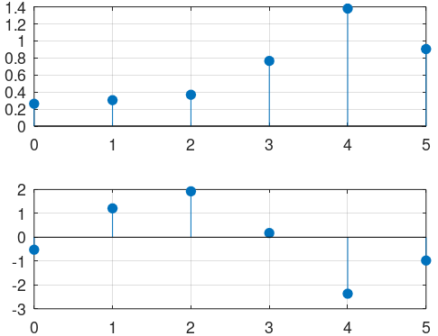
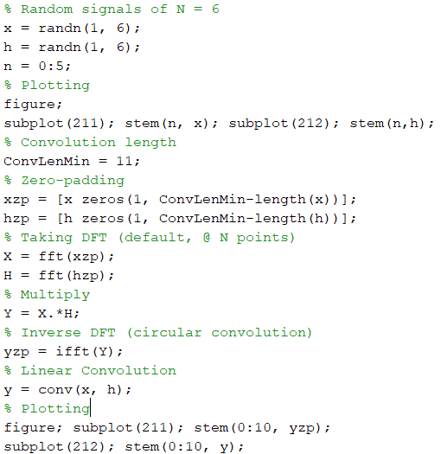
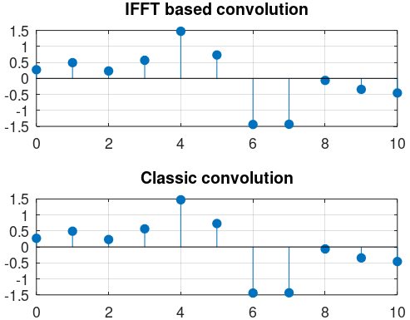
Ψηφιακή Επεξεργασία Σήματος
Ο Διακριτός Μετασχηματισμός Fourier
Ενδεικτικός κώδικας

Slide 10
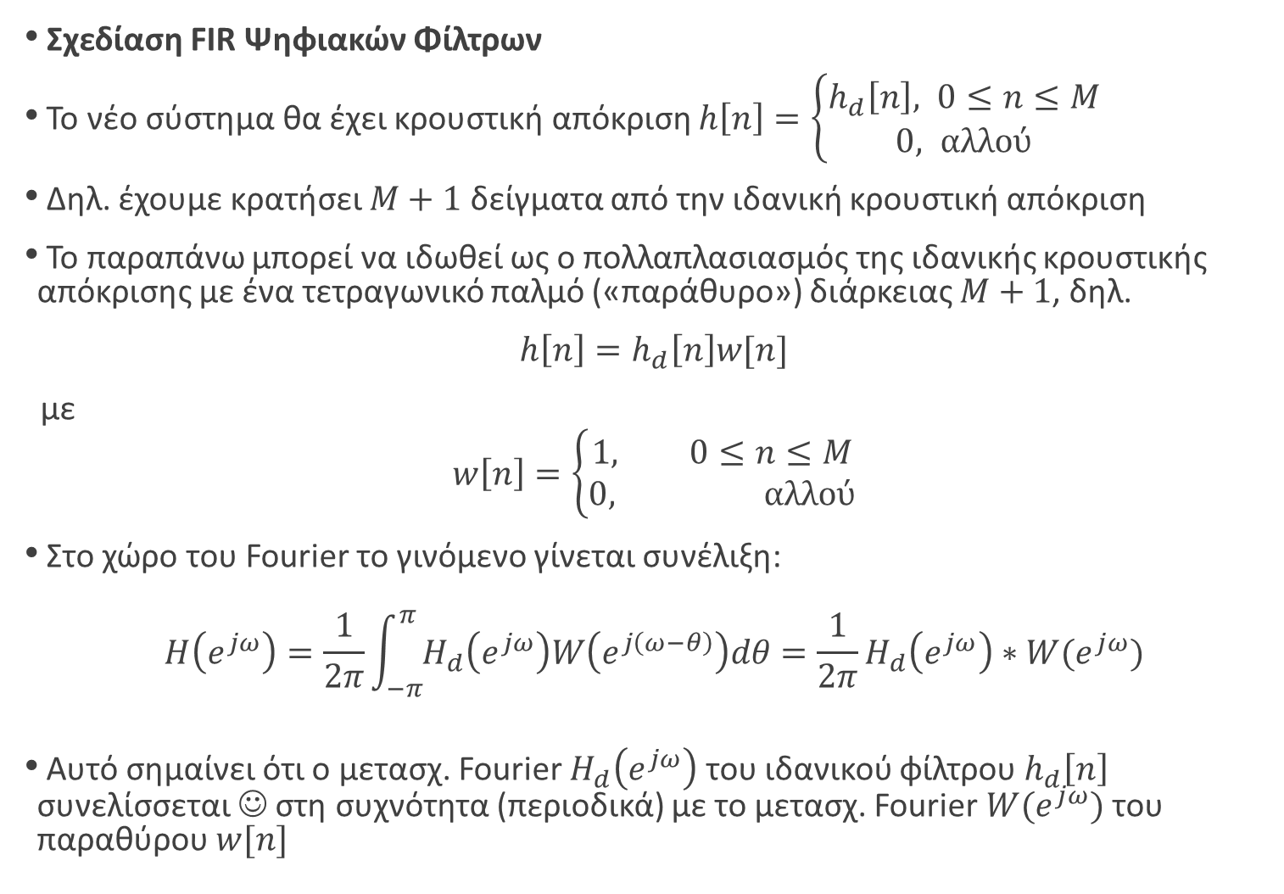
Ψηφιακή Επεξεργασία Σήματος
Διακριτός Μετασχηματισμός Fourier – review
Διακριτός Μετασχ. Fourier (DFT):
$$X\left[k\right]=\sum_{n=0}^{N−1}{x\left[n\right]e^{−\frac{j2πkn}{N}}}$$
Αντίστρ. Διακριτός Μετασχ. Fourier (IDFT):
$$x\left[n\right]=\frac{1}{N}\sum_{k=0}^{N−1}{X\left[k\right]e^{\frac{j2πkn}{N}}}$$
Ο DFT θεωρεί ότι το σήμα $x[n]$ είναι η βασική περίοδος ενός $Ν$-περιοδικού σήματος
Το πλήθος $N$ των συντελεστών του DFT (το πλήθος των δειγμάτων που λαμβάνουμε από τον DTFT σε συχνότητες ακέραιες πολλαπλάσιες του $2π/N$) πρέπει να είναι όσο μεγαλύτερο γίνεται
Αυτό επιτυγχάνεται κάνοντας zero-padding του σήματος στο πεδίο του χρόνου
  Στα περισσότερα προγραμματιστικά περιβάλλοντα (MATLAB/Octave) γίνεται αυτόματα
Πυκνή δειγματοληψία του DTFT μας δίνει μια καλή προσέγγιση της εικόνας του DTFT μέσω του DFT
Ιδιότητες παρόμοιες με του Μετασχ. Fourier Διακριτού Χρόνου…
  … αλλά με σημαντικές διαφορές λόγω $Ν$-περιοδικότητας
  Κυκλική συνέλιξη, χρονική μετατόπιση, κ.α.

Slide 11
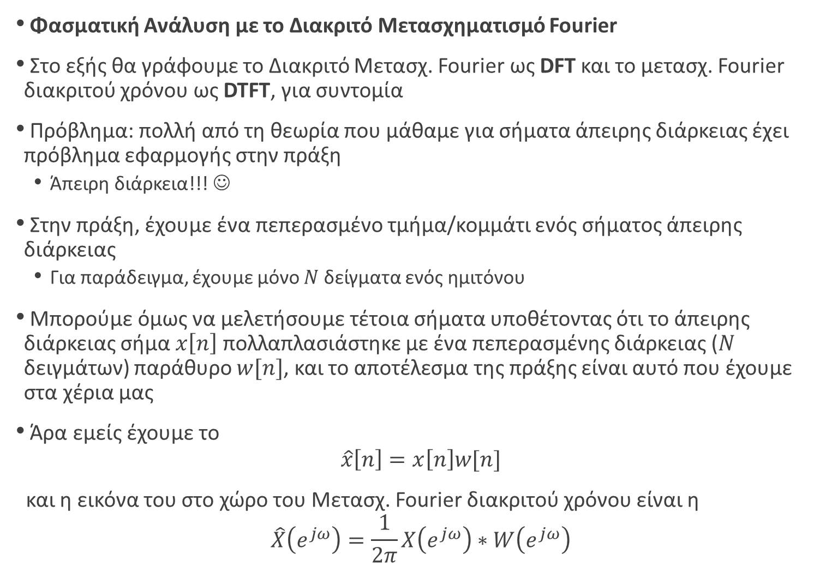
Ψηφιακή Επεξεργασία Σήματος
Φασματική Ανάλυση με το Διακριτό Μετασχηματισμό Fourier
Στο εξής θα γράφουμε το Διακριτό Μετασχ. Fourier ως DFT και το μετασχ. Fourier διακριτού χρόνου ως DTFT, για συντομία
Πρόβλημα: πολλή από τη θεωρία που μάθαμε για σήματα άπειρης διάρκειας έχει πρόβλημα εφαρμογής στην πράξη
  Άπειρη διάρκεια!!! ☺
Στην πράξη, έχουμε ένα πεπερασμένο τμήμα/κομμάτι ενός σήματος άπειρης διάρκειας
  Για παράδειγμα, έχουμε μόνο $Ν$ δείγματα ενός ημιτόνου
Μπορούμε όμως να μελετήσουμε τέτοια σήματα υποθέτοντας ότι το άπειρης διάρκειας σήμα $x\left[n\right]$ πολλαπλασιάστηκε με ένα πεπερασμένης διάρκειας ($Ν$ δειγμάτων) παράθυρο $w[n]$, και το αποτέλεσμα της πράξης είναι αυτό που έχουμε στα χέρια μας
Άρα εμείς έχουμε το
$$\hat{x}\left[n\right]=x\left[n\right]w[n]$$
και η εικόνα του στο χώρο του Μετασχ. Fourier διακριτού χρόνου είναι η
$$\hat{X}\left(e^{jω}\right)=\frac{1}{2π}X\left(e^{jω}\right)∗W\left(e^{jω}\right)$$

Slide 12
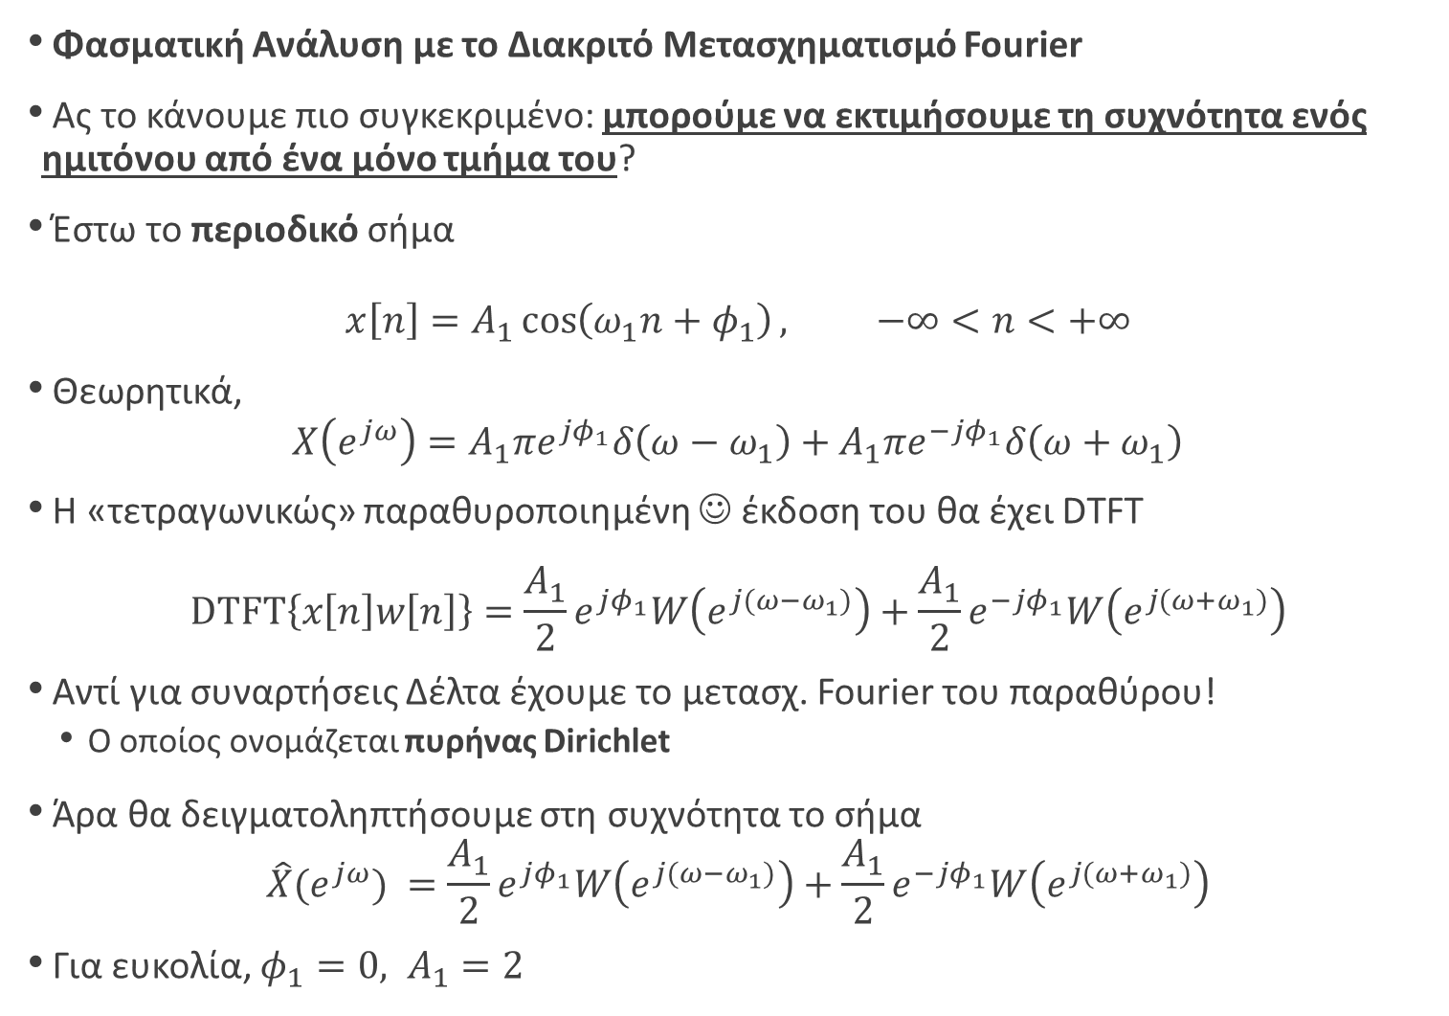
Ψηφιακή Επεξεργασία Σήματος
Φασματική Ανάλυση με το Διακριτό Μετασχηματισμό Fourier
Ας το κάνουμε πιο συγκεκριμένο: μπορούμε να εκτιμήσουμε τη συχνότητα ενός ημιτόνου από ένα μόνο τμήμα του?
Έστω το περιοδικό σήμα
$$x\left[n\right]=A_{1}\cos\left(ω_{1}n+φ_{1}\right), −∞<n<+∞$$
Θεωρητικά,
$$X\left(e^{jω}\right)=A_{1}πe^{jφ_{1}}δ\left(ω−ω_{1}\right)+A_{1}πe^{−jφ_{1}}δ\left(ω+ω_{1}\right)$$
Η «τετραγωνικώς» παραθυροποιημένη ☺ έκδοση του θα έχει DTFT
$$DTFT\left\{x\left[n\right]w\left[n\right]\right\}=\frac{A_{1}}{2}e^{jφ_{1}}W\left(e^{j(ω−ω_{1})}\right)+\frac{A_{1}}{2}e^{−jφ_{1}}W\left(e^{j(ω+ω_{1})}\right)$$
Αντί για συναρτήσεις Δέλτα έχουμε το μετασχ. Fourier του παραθύρου!
  Ο οποίος ονομάζεται πυρήνας Dirichlet
Άρα θα δειγματοληπτήσουμε στη συχνότητα το σήμα
$$\hat{X}(e^{jω}) =\frac{A_{1}}{2}e^{jφ_{1}}W\left(e^{j(ω−ω_{1})}\right)+\frac{A_{1}}{2}e^{−jφ_{1}}W\left(e^{j(ω+ω_{1})}\right)$$
Για ευκολία, $φ_{1}=0, A_{1}=2$

Slide 13

Ψηφιακή Επεξεργασία Σήματος
Φασματική Ανάλυση με το Διακριτό Μετασχηματισμό Fourier
$\hat{X}(e^{jω}) =W\left(e^{j(ω−ω_{1})}\right)+W\left(e^{j(ω+ω_{1})}\right)$
Έστω ότι $ω_{1}=\frac{2π}{64}$ και επιλέγουμε να πάρουμε ακριβώς 64 δείγματα του σήματος στο χρόνο, δηλ.
Παρατηρήστε ότι πήραμε ακριβώς μια περίοδο του περιοδικού ημιτόνου (περίοδος $N=64$)
Ας κάνουμε DFT επάνω στο σήμα αυτό…

Slide 14

Ψηφιακή Επεξεργασία Σήματος
Φασματική Ανάλυση με το Διακριτό Μετασχηματισμό Fourier
$\hat{X}[k] =W\left(e^{j(2πk/64−2π/64)}\right)+W\left(e^{j(2πk/64+2π/64)}\right)$
Η εικόνα που παίρνουμε είναι αυτή:
Παρατηρήστε ότι έχουμε λάβει μη μηδενικές τιμές ακριβώς στις συχνότητες $2π/64$ και $2π−\frac{2π}{64}$!!
Σαν να δειγματοληπτήσαμε ακριβώς στις υποτιθέμενες συναρτήσεις Δέλτα που αντιστοιχούν στο ημίτονο μας!
  Γιατί συνέβη αυτό?

Slide 15

Ψηφιακή Επεξεργασία Σήματος
Φασματική Ανάλυση με το Διακριτό Μετασχηματισμό Fourier
$\hat{X}[k] =W\left(e^{j(2πk/64−2π/64)}\right)+W\left(e^{j(2πk/64+2π/64)}\right)$
Ας βάλουμε τον DTFT επάνω στο ίδιο γράφημα:
Βλέπετε ότι δειγματοληπτήσαμε «βέλτιστα» - όσον αφορά τη συχνότητα του ημιτονοειδούς – τον DTFT!
Τι θα συνέβαινε αν δειγματοληπτούσαμε με περισσότερα από $64$ δείγματα στη συχνοτητα?
Θα είχαμε zero-padded σήμα στο χρόνο!

Slide 16

Ψηφιακή Επεξεργασία Σήματος
Φασματική Ανάλυση με το Διακριτό Μετασχηματισμό Fourier
Το zero-padding οδηγεί σε ασυνέχεια!
Μια τέτοια ασυνέχεια χρειάζεται κι άλλες συχνότητες για να αναπαρασταθεί
  Πράγματι, τέτοιες συχνότητες θα πάρουμε αν πάρουμε παραπάνω δείγματα του DFT, δηλ. δείγματα σε συχνότητες διαφορετικές της $\frac{2π}{64}$
Επιπλέον, επειδή δώσαμε ακριβώς μια περίοδο του ημιτόνου στον DFT, αυτός θεώρησε ότι το σήμα αυτό αντιστοιχεί σε ένα περιοδικό σήμα ΜΙΑΣ συχνότητας $\frac{2π}{64}$, και εμφάνισε μόνο μια μη μηδενική τιμή σε αυτή τη συχνότητα!

Slide 17

Ψηφιακή Επεξεργασία Σήματος
Φασματική Ανάλυση με το Διακριτό Μετασχηματισμό Fourier
Δεν μπορούμε όμως να ξέρουμε εκ των προτέρων την περίοδο ενός σήματος που θέλουμε να αναλύσουμε (ειδικά όταν αποτελείται από άθροισμα πολλών άγνωστων σημάτων)
Ας υποθέσουμε λοιπόν ότι – σε όμοιο παράδειγμα – τα δείγματα μας δεν αντιστοιχούν σε μια περίοδο αλλά σε ένα τυχαίο αριθμό, ας πούμε 2.5 περιόδους
Έστω $ω_{1}=\frac{2π}{12}$, για λόγους αισθητικούς (απεικόνισης)

Slide 18
Ψηφιακή Επεξεργασία Σήματος
Φασματική Ανάλυση με το Διακριτό Μετασχηματισμό Fourier
Ο DFT σε 30 σημεία, μαζί με τον DTFT, φαίνονται στο παρακάτω σχήμα
Βλέπετε ότι όχι μόνο «χάσαμε» το peak που αντιστοιχεί στη συχνότητα μας…
  …αφού τα frequency bins «πέφτουν» εκατέρωθεν της πραγματικής συχνότητας (spectral scalloping) …
…αλλά δειγματοληπτήσαμε και συχνότητες που «ανήκουν» στο μετασχ. Fourier του παραθύρου!
Γιατί συνέβη αυτό?

Slide 19

Ψηφιακή Επεξεργασία Σήματος
Φασματική Ανάλυση με το Διακριτό Μετασχηματισμό Fourier
Ο DFT υπέθεσε ότι το σήμα που αναλύει είναι το παρακάτω:
Οι ασυνέχειες αυτές απαιτούν κι άλλες συχνότητες (χαμηλές και υψηλές) για να μοντελοποιηθούν, πέραν της $\frac{2π}{12}$
  Τις συχνότητες αυτές που δειγματοληπτήσαμε στον DTFT!
Μπορούμε να βελτιώσουμε την κατάσταση?
  Ναι! Να δειγματοληπτήσουμε πυκνότερα τον DTFT! ☺

Slide 20

Ψηφιακή Επεξεργασία Σήματος
Φασματική Ανάλυση με το Διακριτό Μετασχηματισμό Fourier
Δηλ. να αυξήσουμε τον αριθμό $Ν$ των δειγμάτων που παίρνουμε στον DFT
Κάποια από τα παραπάνω δείγματα θα «έπεφταν» πάνω στις δυο κορυφές του DTFT και θα «έπιαναν» τις σωστές συχνότητες
Πυκνότερη δειγματοληψία του DTFT (ήτοι, μεγαλύτερος αριθμός δειγμάτων $N$ του DFT) οδηγεί σε zero-padding του σήματος στο χρόνο
  Η περιοδικότητα «καταργείται»!
  Δημιουργούνται ασυνέχειες!
  Αλλά η συχνότητα μπορεί να εκτιμηθεί! ☺

Slide 21
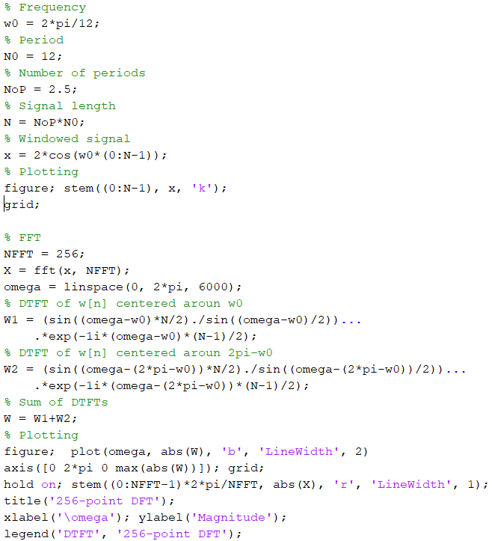
Ψηφιακή Επεξεργασία Σήματος
Φασματική Ανάλυση με το Διακριτό Μετασχηματισμό Fourier
Ενδεικτικός κώδικας

Slide 22
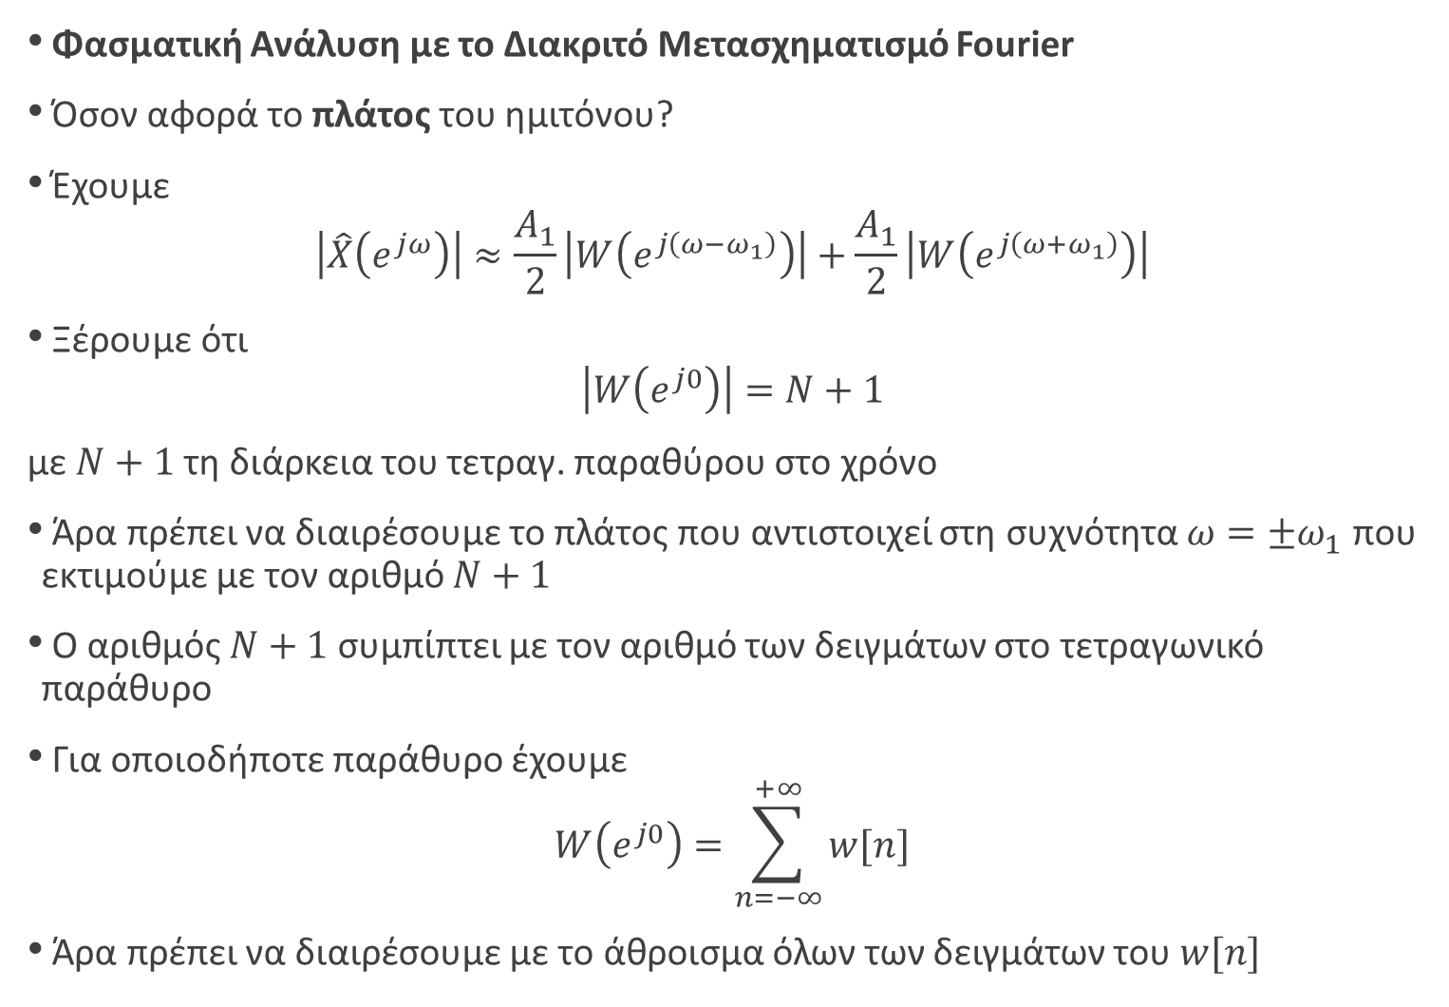
Ψηφιακή Επεξεργασία Σήματος
Φασματική Ανάλυση με το Διακριτό Μετασχηματισμό Fourier
Όσον αφορά το πλάτος του ημιτόνου?
Έχουμε
$$\left|\hat{X}\left(e^{jω}\right)\right|≈\frac{A_{1}}{2}\left|W\left(e^{j\left(ω−ω_{1}\right)}\right)\right|+\frac{A_{1}}{2}\left|W\left(e^{j\left(ω+ω_{1}\right)}\right)\right|$$
Ξέρουμε ότι
$$\left|W\left(e^{j0}\right)\right|=N+1$$
με $N+1$ τη διάρκεια του τετραγ. παραθύρου στο χρόνο
Άρα πρέπει να διαιρέσουμε το πλάτος που αντιστοιχεί στη συχνότητα $ω=±ω_{1}$ που εκτιμούμε με τον αριθμό $N+1$
Ο αριθμός $N+1$ συμπίπτει με τον αριθμό των δειγμάτων στο τετραγωνικό παράθυρο
Για οποιοδήποτε παράθυρο έχουμε
$$W\left(e^{j0}\right)=\sum_{n=−∞}^{+∞}{w[n]}$$
Άρα πρέπει να διαιρέσουμε με το άθροισμα όλων των δειγμάτων του $w[n]$

Slide 23
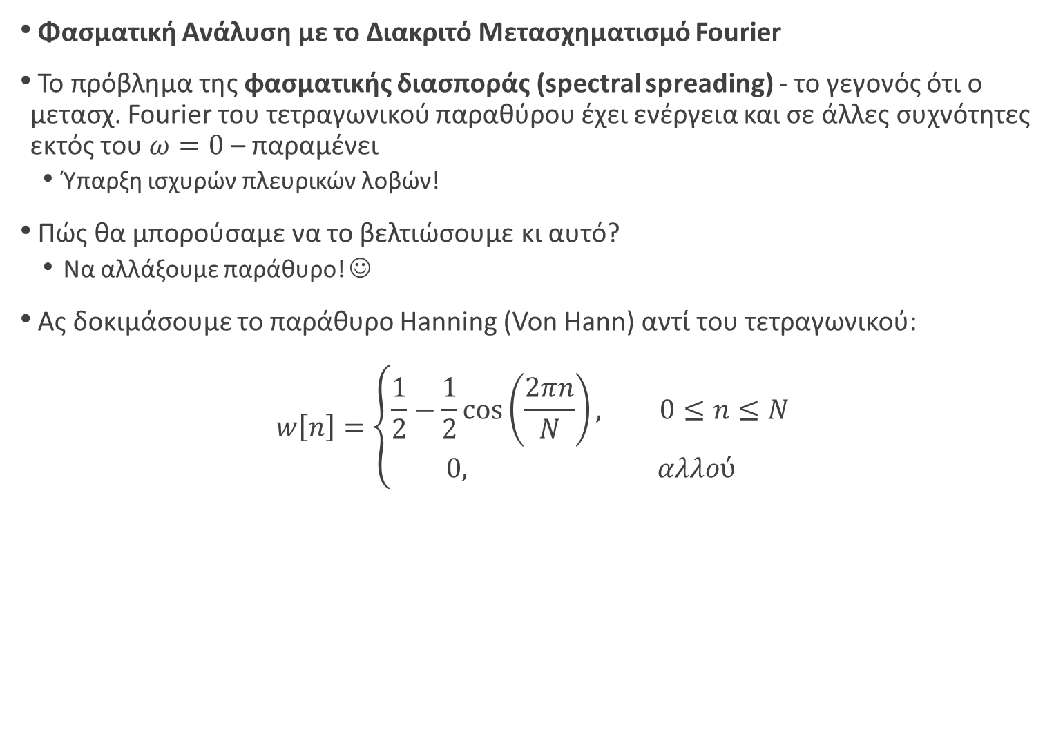
Ψηφιακή Επεξεργασία Σήματος
Φασματική Ανάλυση με το Διακριτό Μετασχηματισμό Fourier
Το πρόβλημα της φασματικής διασποράς (spectral spreading) - το γεγονός ότι ο μετασχ. Fourier του τετραγωνικού παραθύρου έχει ενέργεια και σε άλλες συχνότητες εκτός του $ω=0$ – παραμένει
  Ύπαρξη ισχυρών πλευρικών λοβών!
Πώς θα μπορούσαμε να το βελτιώσουμε κι αυτό?
  Να αλλάξουμε παράθυρο! ☺
Ας δοκιμάσουμε το παράθυρο Hanning (Von Hann) αντί του τετραγωνικού:
$$w\left[n\right]=\left\{\begin{matrix}\frac{1}{2}−\frac{1}{2}\cos\left(\frac{2πn}{N}\right), 0≤n≤N \\ 0, αλλού\end{matrix}\right.$$
Ο DTFT του αποτελείται από ένα γραμμικό συνδυασμό τριών DTFT του τετραγωνικού παραθύρου

Slide 24
Ψηφιακή Επεξεργασία Σήματος
Φασματική Ανάλυση με το Διακριτό Μετασχηματισμό Fourier
Πολλαπλασιάζοντας το ημίτονο με ένα παράθυρο Hanning:
Παίρνοντας τώρα DFT σε 128 σημεία και κανονικοποιώντας, έχουμε:
+++ Μείωση διασποράς
--- Αύξηση εύρους κεντρικού λοβού

Slide 25
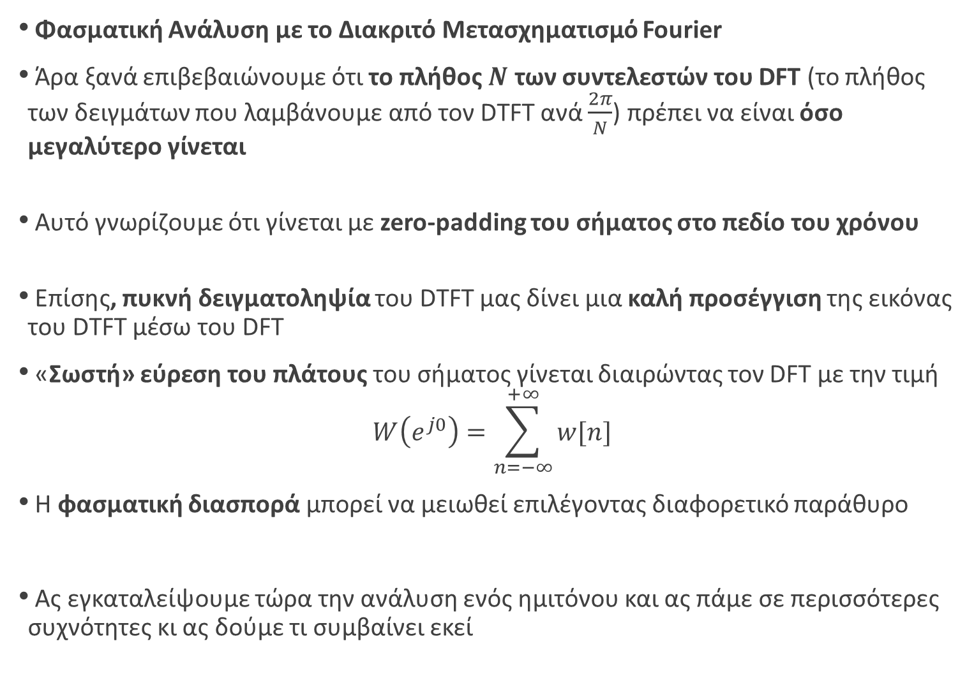
Ψηφιακή Επεξεργασία Σήματος
Φασματική Ανάλυση με το Διακριτό Μετασχηματισμό Fourier
Άρα ξανά επιβεβαιώνουμε ότι το πλήθος $N$ των συντελεστών του DFT (το πλήθος των δειγμάτων που λαμβάνουμε από τον DTFT ανά $\frac{2π}{N}$) πρέπει να είναι όσο μεγαλύτερο γίνεται
Αυτό γνωρίζουμε ότι γίνεται με zero-padding του σήματος στο πεδίο του χρόνου
Επίσης, πυκνή δειγματοληψία του DTFT μας δίνει μια καλή προσέγγιση της εικόνας του DTFT μέσω του DFT
«Σωστή» εύρεση του πλάτους του σήματος γίνεται διαιρώντας τον DFT με την τιμή
$$W\left(e^{j0}\right)=\sum_{n=−∞}^{+∞}{w[n]}$$
Η φασματική διασπορά μπορεί να μειωθεί επιλέγοντας διαφορετικό παράθυρο
Ας εγκαταλείψουμε τώρα την ανάλυση ενός ημιτόνου και ας πάμε σε περισσότερες συχνότητες κι ας δούμε τι συμβαίνει εκεί

Slide 26
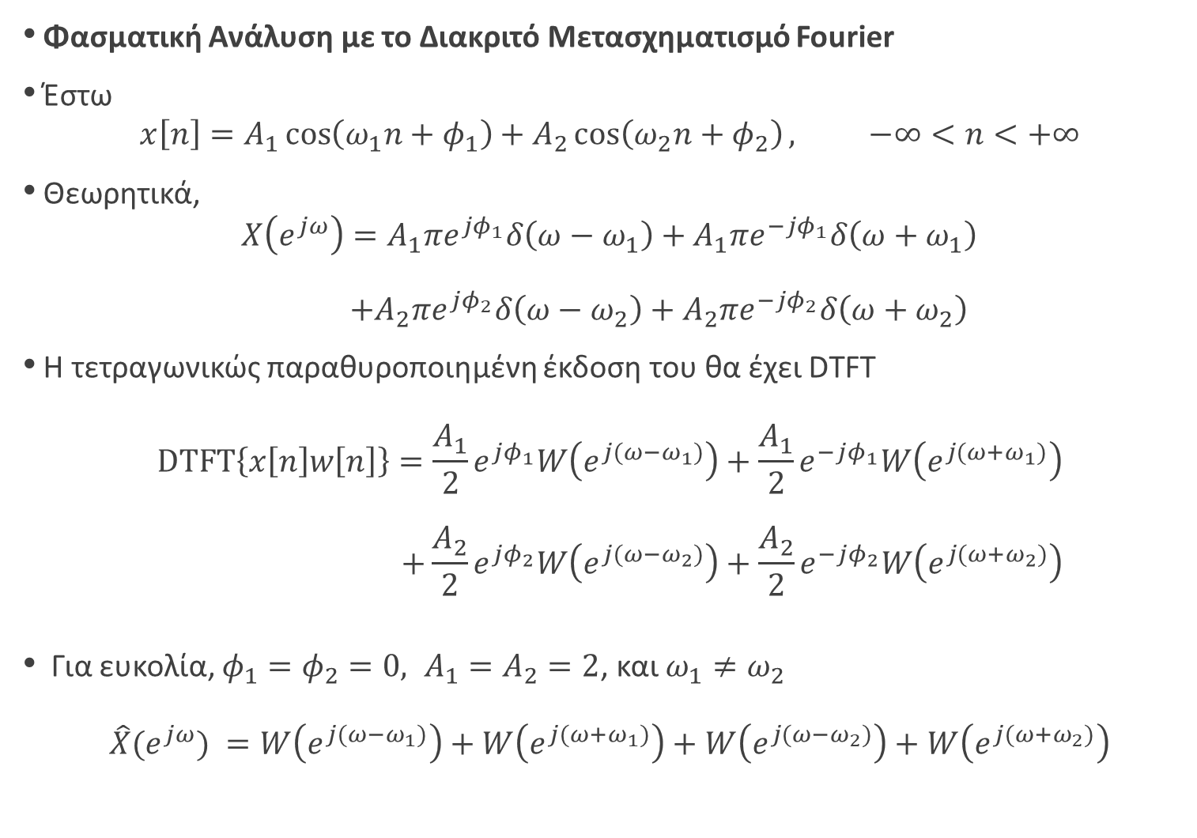
Ψηφιακή Επεξεργασία Σήματος
Φασματική Ανάλυση με το Διακριτό Μετασχηματισμό Fourier
Έστω
$$x\left[n\right]=A_{1}\cos\left(ω_{1}n+φ_{1}\right)+A_{2}\cos\left(ω_{2}n+φ_{2}\right), −∞<n<+∞$$
Θεωρητικά,
$$X\left(e^{jω}\right)=A_{1}πe^{jφ_{1}}δ\left(ω−ω_{1}\right)+A_{1}πe^{−jφ_{1}}δ\left(ω+ω_{1}\right) \\ +A_{2}πe^{jφ_{2}}δ\left(ω−ω_{2}\right)+A_{2}πe^{−jφ_{2}}δ\left(ω+ω_{2}\right)$$
Η τετραγωνικώς παραθυροποιημένη έκδοση του θα έχει DTFT
$$DTFT\left\{x\left[n\right]w\left[n\right]\right\}=\frac{A_{1}}{2}e^{jφ_{1}}W\left(e^{j(ω−ω_{1})}\right)+\frac{A_{1}}{2}e^{−jφ_{1}}W\left(e^{j(ω+ω_{1})}\right) \\ +\frac{A_{2}}{2}e^{jφ_{2}}W\left(e^{j(ω−ω_{2})}\right)+\frac{A_{2}}{2}e^{−jφ_{2}}W\left(e^{j(ω+ω_{2})}\right)$$
Για ευκολία, $φ_{1}=φ_{2}=0, A_{1}=A_{2}=2$, και $ω_{1}≠ω_{2}$
$$\hat{X}(e^{jω}) =W\left(e^{j(ω−ω_{1})}\right)+W\left(e^{j(ω+ω_{1})}\right)+W\left(e^{j(ω−ω_{2})}\right)+W\left(e^{j(ω+ω_{2})}\right)$$

Slide 27

Ψηφιακή Επεξεργασία Σήματος
Φασματική Ανάλυση με το Διακριτό Μετασχηματισμό Fourier
Ας χρησιμοποιήσουμε έναν 256-σημείων DFT και ένα τετραγωνικό παράθυρο 30 δειγμάτων στο χρόνο
Θα δούμε διάφορες τιμές των $ω_{1},ω_{2}$
Αρχικά, έστω $ω_{1}=\frac{2π}{12},ω_{2}=\frac{2π}{3}$

Slide 28

Ψηφιακή Επεξεργασία Σήματος
Φασματική Ανάλυση με το Διακριτό Μετασχηματισμό Fourier
Ας χρησιμοποιήσουμε έναν 256-σημείων DFT και ένα τετραγωνικό παράθυρο 30 δειγμάτων στο χρόνο
Θα δούμε διάφορες τιμές των $ω_{1},ω_{2}$
Έστω $ω_{1}=\frac{2π}{12},ω_{2}=\frac{2π}{6}$

Slide 29

Ψηφιακή Επεξεργασία Σήματος
Φασματική Ανάλυση με το Διακριτό Μετασχηματισμό Fourier
Ας χρησιμοποιήσουμε έναν 256-σημείων DFT και ένα τετραγωνικό παράθυρο 30 δειγμάτων στο χρόνο
Θα δούμε διάφορες τιμές των $ω_{1},ω_{2}$
Έστω $ω_{1}=\frac{2π}{12},ω_{2}=\frac{2π}{8}$

Slide 30

Ψηφιακή Επεξεργασία Σήματος
Φασματική Ανάλυση με το Διακριτό Μετασχηματισμό Fourier
Ας χρησιμοποιήσουμε έναν 256-σημείων DFT και ένα τετραγωνικό παράθυρο 30 δειγμάτων στο χρόνο
Θα δούμε διάφορες τιμές των $ω_{1},ω_{2}$
Έστω $ω_{1}=\frac{2π}{12},ω_{2}=\frac{2π}{10}$

Slide 31
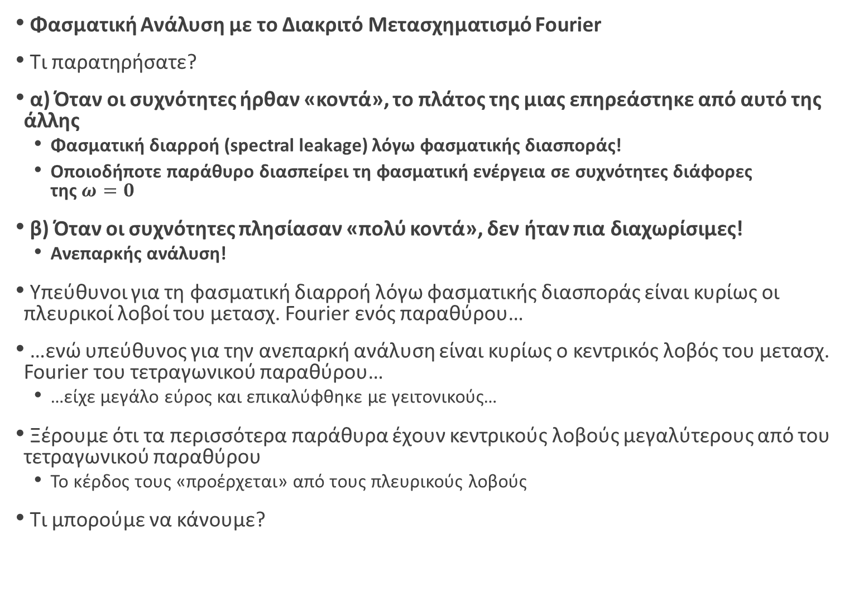
Ψηφιακή Επεξεργασία Σήματος
Φασματική Ανάλυση με το Διακριτό Μετασχηματισμό Fourier
Τι παρατηρήσατε?
α) Όταν οι συχνότητες ήρθαν «κοντά», το πλάτος της μιας επηρεάστηκε από αυτό της άλλης
  Φασματική διαρροή (spectral leakage) λόγω φασματικής διασποράς!
  Οποιοδήποτε παράθυρο διασπείρει τη φασματική ενέργεια σε συχνότητες διάφορες
  της $ω=0$
β) Όταν οι συχνότητες πλησίασαν «πολύ κοντά», δεν ήταν πια διαχωρίσιμες!
  Ανεπαρκής ανάλυση!
Υπεύθυνοι για τη φασματική διαρροή λόγω φασματικής διασποράς είναι κυρίως οι πλευρικοί λοβοί του μετασχ. Fourier ενός παραθύρου…
…ενώ υπεύθυνος για την ανεπαρκή ανάλυση είναι κυρίως ο κεντρικός λοβός του μετασχ. Fourier του τετραγωνικού παραθύρου…
  …είχε μεγάλο εύρος και επικαλύφθηκε με γειτονικούς…
Ξέρουμε ότι τα περισσότερα παράθυρα έχουν κεντρικούς λοβούς μεγαλύτερους από του τετραγωνικού παραθύρου
  Το κέρδος τους «προέρχεται» από τους πλευρικούς λοβούς
Τι μπορούμε να κάνουμε?

Slide 32
Ψηφιακή Επεξεργασία Σήματος
Φασματική Ανάλυση με το Διακριτό Μετασχηματισμό Fourier
Έχουμε λοιπόν δυο προβλήματα:
α) Να μειώσουμε τη φασματική διαρροή μέσω μείωσης της φασματικής διασποράς
a.k.a : να μειώσουμε τους πλευρικούς λοβούς
β) Να αυξήσουμε την ανάλυση του φάσματος ώστε να διαχωρίζονται οι πολύ κοντινές συχνότητες
a.k.a : να «στενέψουμε» το εύρος του κεντρικού λοβού
Γνωρίζουμε ότι για το α) μπορούμε να χρησιμοποιήσουμε διαφορετικά παράθυρα ανάλυσης (Hamming, Hanning, Blackman, Bartlett, Kaiser, Poisson, Slepian, Flat-top, Gaussian, κ.α.)
Για το β), η αλλαγή παραθύρου επιδεινώνει την κατάσταση, καθώς «φαρδαίνει» τον κεντρικό λοβό
  Πώς θα μπορούσαμε να το αντιμετωπίσουμε?

Slide 33
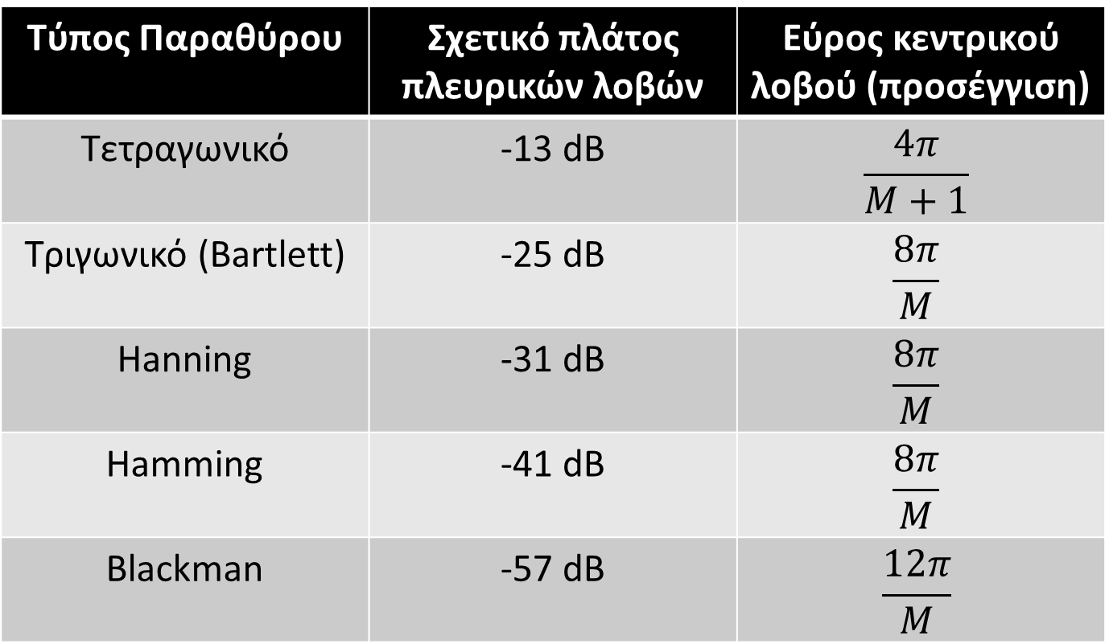
Ψηφιακή Επεξεργασία Σήματος
Φασματική Ανάλυση με το Διακριτό Μετασχηματισμό Fourier

Slide 34
Ψηφιακή Επεξεργασία Σήματος
Φασματική Ανάλυση με το Διακριτό Μετασχηματισμό Fourier
Μπορούμε να αυξήσουμε τη διάρκεια $Μ$ του παραθύρου!!
  Με άλλα λόγια, να πάρουμε περισσότερα δείγματα από το υπό ανάλυση σήμα!
Ας επιχειρήσουμε να λύσουμε τα προβλήματα μας…
Ας δούμε πόσο μήκος παραθύρου χρειαζόμαστε για να διαχωρίσουμε τις συχνότητες
Για το τετραγωνικό παράθυρο, για να είναι (πλήρως) διαχωρίσιμες οι συχνότητες $ω_{1}<ω_{2}$ (δηλ. χωρίς επικάλυψη των κεντρικών λοβών) αρκεί
$$ω_{2}−ω_{1}≥\frac{4π}{M}⇒M≥\frac{4π}{\frac{π}{30}}=120$$
Ας δούμε διάφορες τιμές του $M$

Slide 35
Ψηφιακή Επεξεργασία Σήματος
Φασματική Ανάλυση με το Διακριτό Μετασχηματισμό Fourier

Slide 36
Ψηφιακή Επεξεργασία Σήματος
Φασματική Ανάλυση με το Διακριτό Μετασχηματισμό Fourier

Slide 37
Ψηφιακή Επεξεργασία Σήματος
Φασματική Ανάλυση με το Διακριτό Μετασχηματισμό Fourier
Γνωρίζουμε ήδη ένα πολύ καλό παράθυρο, το παράθυρο Kaiser:
$$w\left[n\right]=\left\{\begin{matrix}\frac{I_{0}\left(β\sqrt{1−{\left[\frac{n−\frac{M−1}{2}}{\frac{M−1}{2}}\right]}^{2}}\right)}{I_{0}(β)}, 0≤n≤M−1 \\ 0, αλλού \end{matrix}\right.$$
Δυο παράμετροι: διάρκεια σήματος παραθύρου $M$, παράμετρος σχήματος $β$
Ας ορίσουμε ως $Δ_{ml}$ το εύρος του κεντρικού λοβού, ως η απόσταση μεταξύ των πρώτων μηδενισμών του φάσματος πλάτους εκατέρωθεν του μηδενός
Ας ορίσουμε ως $A_{sl}$ το λόγο σε dB μεταξύ του πλάτους του κεντρικού λοβού προς το πλάτος του μεγαλύτερου πλευρικού λοβού

Slide 38
Ψηφιακή Επεξεργασία Σήματος
Φασματική Ανάλυση με το Διακριτό Μετασχηματισμό Fourier
Ο Kaiser βρήκε μια συνάρτηση του $β$ συναρτήσει του $A_{sl}$
Είναι
$$β=\left\{\begin{matrix}0, A_{sl}<13.26 \\ 0.76609{\left(A_{sl}−13.26\right)}^{0.4}+0.09834\left(A_{sl}−13.26\right), 13.26<A_{sl}<60 \\ 0.12438\left(A_{sl}+6.3\right), 60<A_{sl}<120\end{matrix}\right.$$
Επίσης βρήκε μια σχέση μεταξύ $M,Δ_{ml},A_{sl}$ :
$$M≅\frac{24π\left(A_{sl}+12\right)}{155Δ_{ml}}+1$$
Οπότε για δεδομένα $A_{sl},Δ_{ml}$ μπορούμε να υπολογίσουμε τις παραμέτρους $β, Μ$

Slide 39
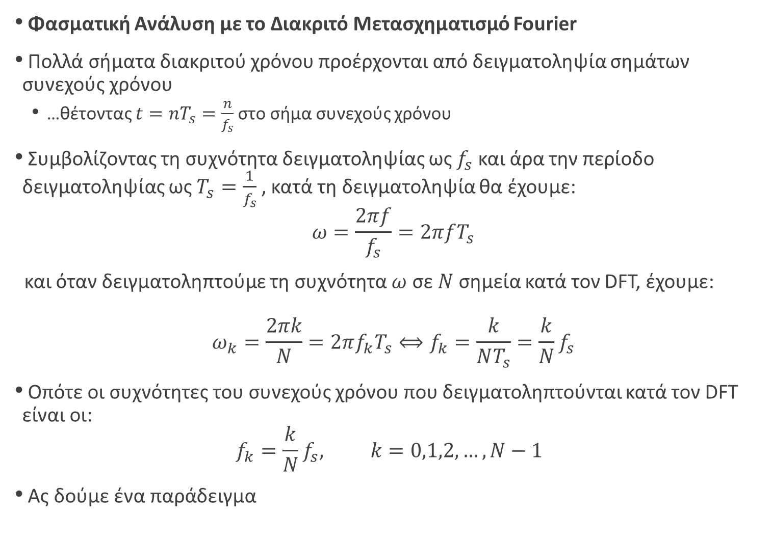
Ψηφιακή Επεξεργασία Σήματος
Φασματική Ανάλυση με το Διακριτό Μετασχηματισμό Fourier
Πολλά σήματα διακριτού χρόνου προέρχονται από δειγματοληψία σημάτων συνεχούς χρόνου
  …θέτοντας $t=nT_{s}=\frac{n}{f_{s}}$ στο σήμα συνεχούς χρόνου
Συμβολίζοντας τη συχνότητα δειγματοληψίας ως $f_{s}$ και άρα την περίοδο δειγματοληψίας ως $T_{s}=\frac{1}{f_{s}}$ , κατά τη δειγματοληψία θα έχουμε:
$$ω=\frac{2πf}{f_{s}}=2πfT_{s}$$
και όταν δειγματοληπτούμε τη συχνότητα $ω$ σε $Ν$ σημεία κατά τον DFT, έχουμε:
$$ω_{k}=\frac{2πk}{N}=2πf_{k}T_{s}⟺f_{k}=\frac{k}{NT_{s}}=\frac{k}{N}f_{s}$$
Οπότε οι συχνότητες του συνεχούς χρόνου που δειγματοληπτούνται κατά τον DFT είναι οι:
$f_{k}=\frac{k}{N}f_{s}, k=0,1,2,…,N−1$
Ας δούμε ένα παράδειγμα

Slide 40
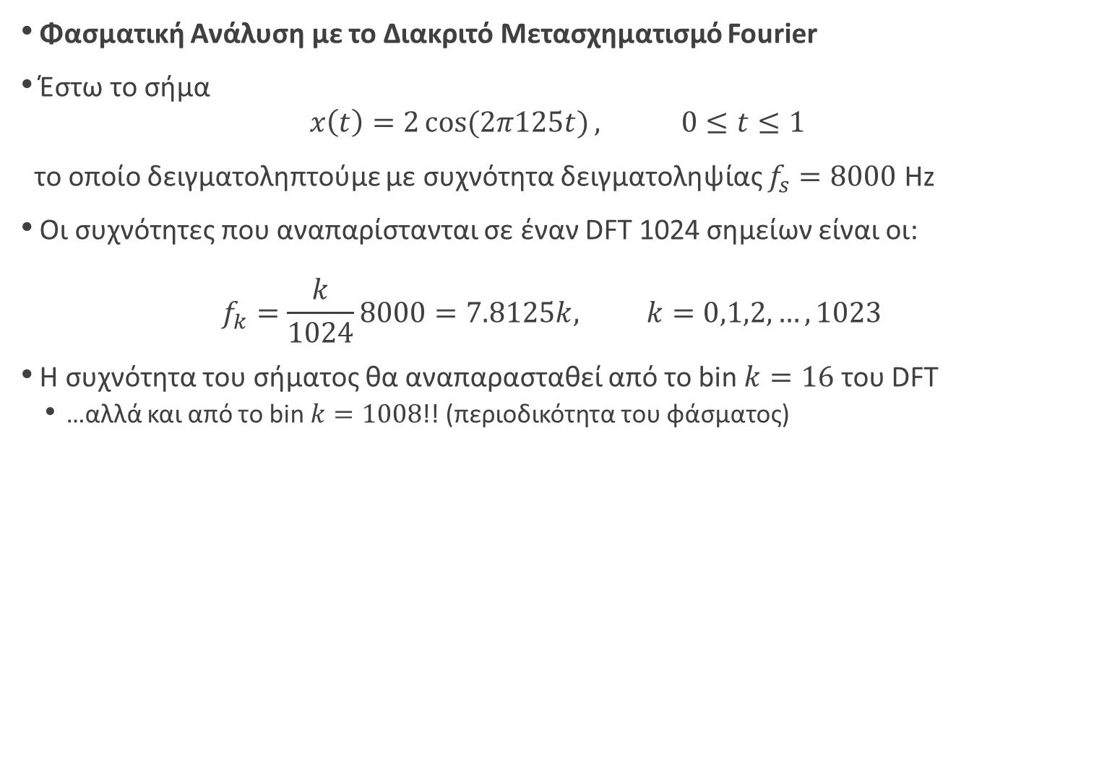
Ψηφιακή Επεξεργασία Σήματος
Φασματική Ανάλυση με το Διακριτό Μετασχηματισμό Fourier
Έστω το σήμα
$$x\left(t\right)=2\cos{(2π125t)}, 0≤t≤1$$
το οποίο δειγματοληπτούμε με συχνότητα δειγματοληψίας $f_{s}=8000$ Hz
Οι συχνότητες που αναπαρίστανται σε έναν DFT 1024 σημείων είναι οι:
$f_{k}=\frac{k}{1024}8000=7.8125k, k=0,1,2,…,1023$
Η συχνότητα του σήματος θα αναπαρασταθεί από το bin $k=16$ του DFT
  …αλλά και από το bin $k=1008$!! (περιοδικότητα του φάσματος)

Slide 41
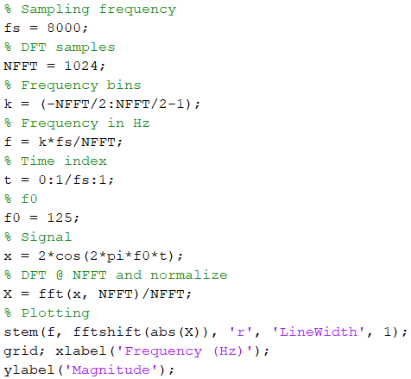
Ψηφιακή Επεξεργασία Σήματος
Φασματική Ανάλυση με το Διακριτό Μετασχηματισμό Fourier
Ξέρουμε όμως ότι ένα σήμα που δειγματοληπτείται με συχνότητα $f_{s}$ μπορεί να αναπαραστήσει μοναδικά συχνότητες ως $f_{s}/2$
Μπορούμε να αναπαραστήσουμε το αμφίπλευρο φάσμα στη συχνότητα $f$, στο διάστημα $\left(−\frac{f_{s}}{2},\frac{f_{s}}{2}\right)$
Χρησιμοποιούμε τη συνάρτηση fftshift του MATLAB, η οποία αντιστρέφει το δεξί με το αριστερό τμήμα του φάσματος που επιστρέφει ο fft

Slide 42
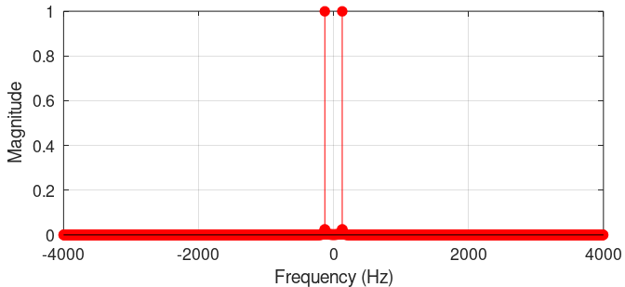
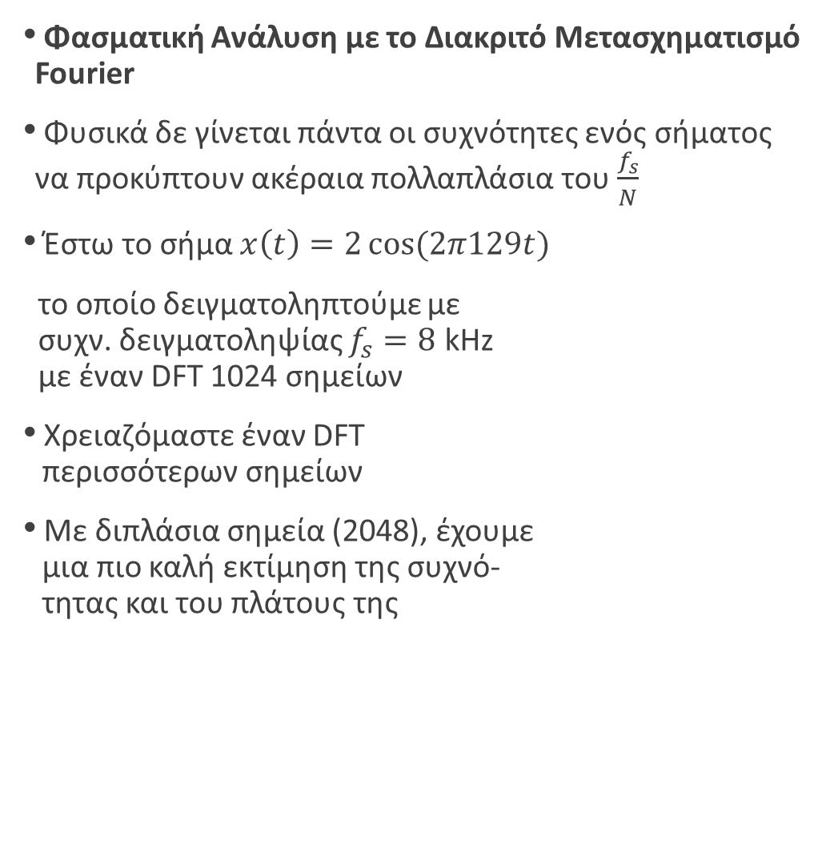
Ψηφιακή Επεξεργασία Σήματος
Φασματική Ανάλυση με το Διακριτό Μετασχηματισμό Fourier
Φυσικά δε γίνεται πάντα οι συχνότητες ενός σήματος να προκύπτουν ακέραια πολλαπλάσια του $\frac{f_{s}}{N}$
Έστω το σήμα $x\left(t\right)=2\cos{(2π129t)}$
το οποίο δειγματοληπτούμε με
συχν. δειγματοληψίας $f_{s}=8$ kHz
με έναν DFT 1024 σημείων
Χρειαζόμαστε έναν DFT
περισσότερων σημείων
Με διπλάσια σημεία (2048), έχουμε
μια πιο καλή εκτίμηση της συχνό-
τητας και του πλάτους της

Slide 43

Ψηφιακή Επεξεργασία Σήματος
ΤΕΛΟΣ ΔΙΑΛΕΞΗΣ

